Slide 1

操作系统
第十六讲
张涛
OSLec16

Slide 2
Review
虚拟存储器
请求分页存储管理
请求分页原理
页面置换算法
性能分析
方案评价
OSLec16

Slide 3
Today we focus on…
分段存储管理
分段存储管理基本思想
段地址映射
分段的共享与保护
分段管理方案评价
OSLec16

Slide 4

4.7.1 分段存储管理基本思想
用户程序划分
按程序自身的逻辑关系划分为若干个程序段，每个程序段都有一个段名，且有一个段号。段号从0开始，每一段段内也从0开始编址，段内地址是连续的
  逻辑地址：分段地址系统中的地址结构形式：
段号S 段内地址W
OSLec16

Slide 5
如下图，可见整个作业的地址空间是二维的
.
.
.
0
.
0
.
.
.
0
.
.
116
12345
E
.
.
.
CALL [X] [E]
N
.
P
.
.
数组[A]
子程序段[X]
CALL [Y] [F]
.
.
0
.
0
.
.
.
.
.
.
F
.
CALL [A] 116
.
.
.
.
.
L
S
K
子程序段[Y]
工作区段[B]
主程序段[M]
OSLec16

Slide 6
内存划分
内存空间被动态的划分为若干个长度不相同的区域，称为物理段，每个物理段由起始地址和长度确定
内存分配
以段为单位分配内存，每一个段在内存中占据连续空间（内存随机分割，需要多少分配多少），但各段之间可以不连续存放
OSLec16

Slide 7
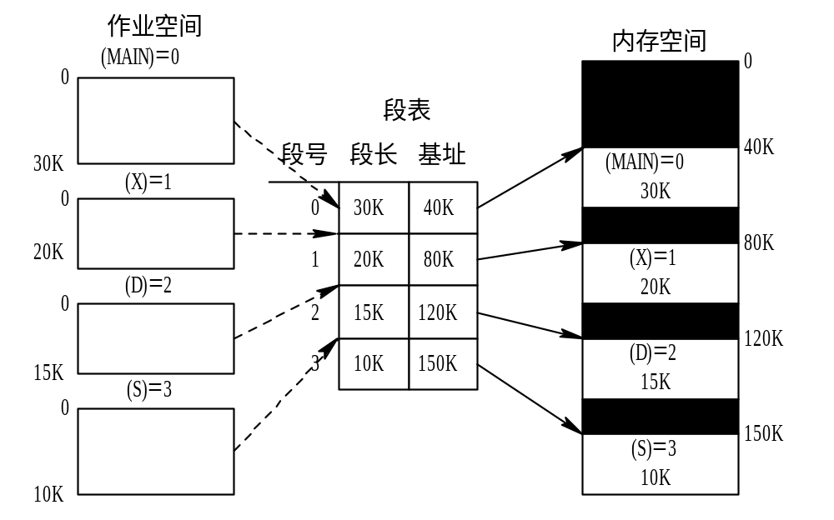
OSLec16
利用段表实现地址映射

Slide 8
系统需要维护的数据结构
进程段表：描述组成进程地址空间的各段，可以是指向系统段表中表项的索引。每段有段基址(base address)和段长度
系统段表：系统内所有占用段
空闲段表：内存中所有空闲段，可以结合到系统段表中
OSLec16

Slide 9
4.7.2 段地址映射
地址映射数据结构
  段地址映射的数据结构有段表、段表首址指针和段表的长度。段表首址指针和段表长度存放在进程自己的PCB中。
  每一进程有个段表，程序的每一个段在段表中占用一个表目。
段号
段首址
段长度
0
58K
20K
1
100K
110K
2
260K
140K
OSLec16

Slide 10
[MAIN]=0
0
0
2k
load
4k
1k
[x]
S
B
0
4596
Y
段号
段长
主存始址
6k
0
1k
6k
LOAD 1, 1100
500
[MAIN]
1
500
4k
7k
0
D 12345
2
300
8k
100
8k
12345
300
3
200
9200
8292
[A]
8492
0
段表
C
9200
[B]
200
9400
OSLec16
分段映射存储

Slide 11
段地址映射过程
程序地址字送入虚地址寄存器VR中。
取出段号S和段内位移W。
根据段表首址指针找到段表，查找段号为S的表目，得到该段的首地址。
把段首地址与段内位移相加，形成内存地址送入MR中，并以此地址访问内存。
OSLec16

Slide 12
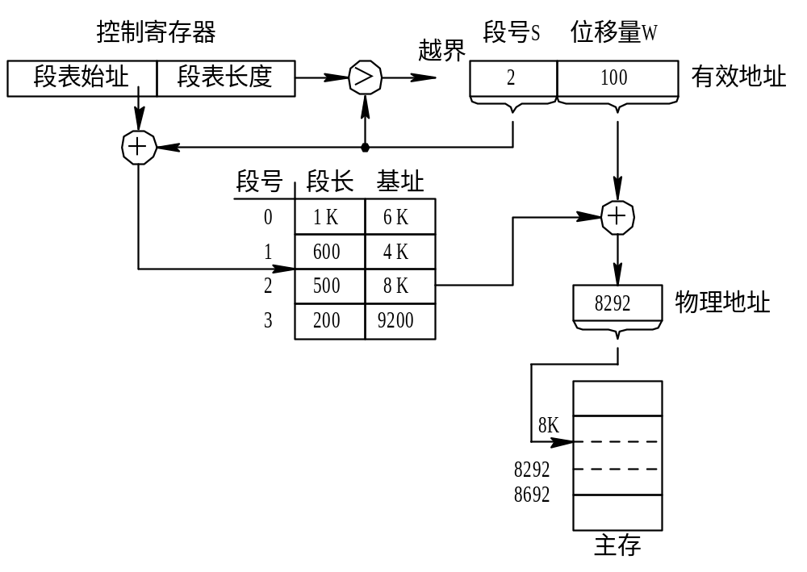
100100100
分段系统的地址变换过程
OSLec16

Slide 13
快表
同页地址变换一样，在段地址变换过程中，也有两次访问内存的问题。为了加快访问内存的速度也可采用快速存储器组成快表。
OSLec16

Slide 14
段表始址寄存器
段表长度寄存器
逻辑地址
Cb
Cl
段号S 段内地址W
+
比较
S>= C_{l}
地址越界
段表
快表
d>=L
地址越界
比较
S
L
b
.
.
.
L
b
d>=L
比较
地址越界
b + d
OSLec16
物理地址

Slide 15
内存的分配
与动态分区管理相同
空闲块管理： 空闲块表（队列）
内存分配算法（三种）： 首次 最佳 最坏
OSLec16

Slide 16
请求段式存储管理
段表SMT内容：段号（段名）、内存始址、段长，
增加：
特征位（在/不在内存，是否可共享）
存取权限位（读，写，执行）
标志位（是否修改过，能否移动）
扩充位（固定长/可扩充 ）
外存始址
OSLec16

Slide 17
缺段中断处理
检查内存中是否有足够的空闲空间
①若有，则装入该段，修改有关数据结构，中断返回
②若没有，检查内存中空闲区的总和是否满足要求，是则应采用紧缩技术，转① ；否则，淘汰一（些）段，转①
OSLec16

Slide 18
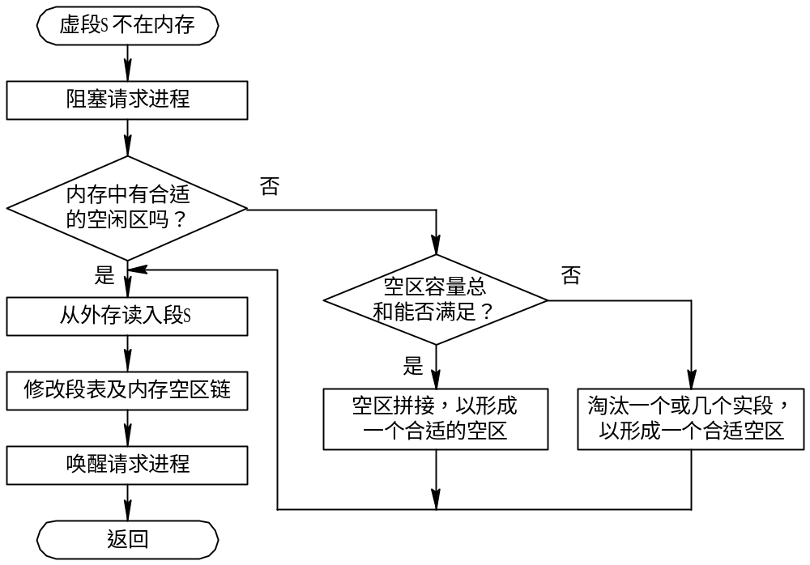
OSLec16
请求分段系统中的中断处理过程

Slide 19
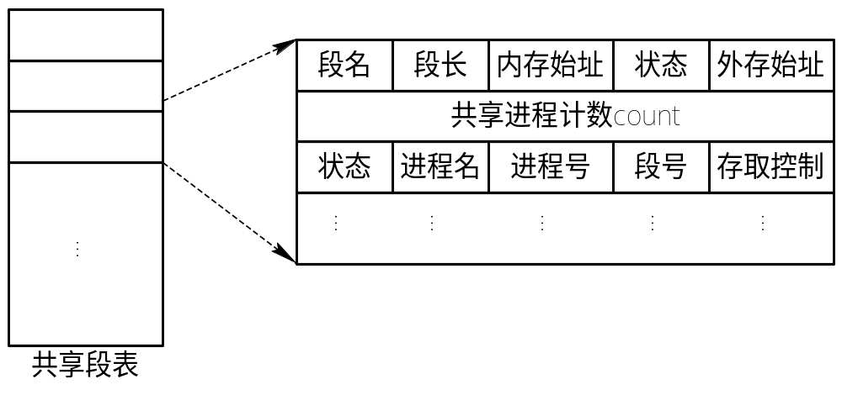
4.7.3 分段的共享与保护
共享段表项
OSLec16

Slide 20
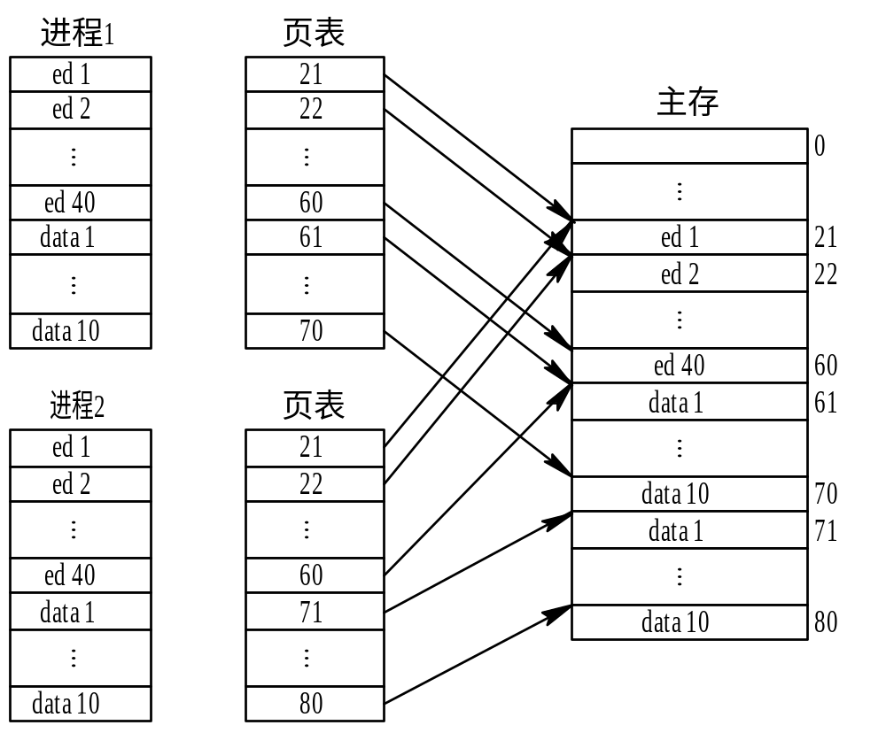
信息共享
分页系统中共享editor的示意图
OSLec16

Slide 21
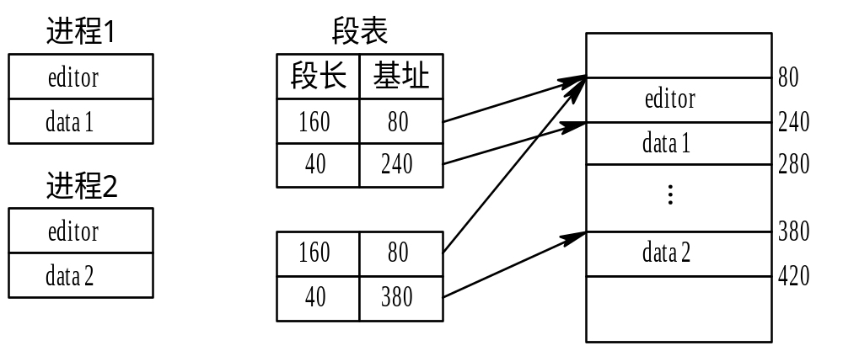
分段系统中共享editor的示意图
OSLec16

Slide 22
共享段的分配与回收
共享段的分配
  第一个请求使用该共享段的进程，由系统为该共享段分配一物理区，再把共享段调入该区，并填写共享段表。
  又有其它进程需要调用该共享段时只需在调用进程的段表中，增加一表项，填写该共享段的物理地址；修正共享段的段表。
共享段的回收
  执行count∶=count-1操作。若结果为0，则须由系统回收该共享段的物理内存，以及取消在共享段表中该段所对应的表项，否则只是取消调用者进程在共享段表中的有关记录。
OSLec16

Slide 23
分段保护
越界检查
存取控制检查
  只读
  只执行
  读/写
环保护机构
  一个程序可以访问驻留在相同环或较低特权环中的数据。
  一个程序可以调用驻留在相同环或较高特权环中的服务。
OSLec16

Slide 24
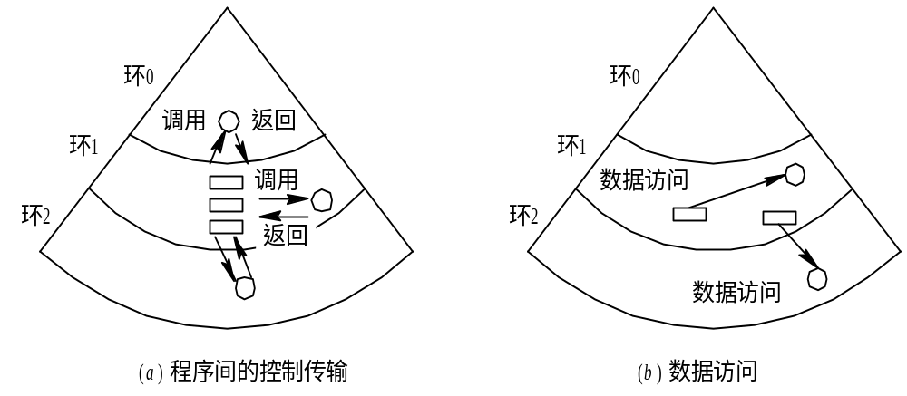
环保护机构
OSLec16

Slide 25
4.7.4 分段管理方案评价
分段与分页主要有以下差别：
  段是依据程序的逻辑结构划分的，页是按内存线性空间物理划分的。
  段式技术中程序地址空间是二维的，分页技术中程序地址空间是一维的。
  段是面向用户的，页对用户而言是透明的。
  段长由用户决定，且各段的大小一般不相等，唯一的限制是最大长度。页长是由系统决定的，各页的长度必须相等。
  段的共享比页的共享更容易。
OSLec16

Slide 26
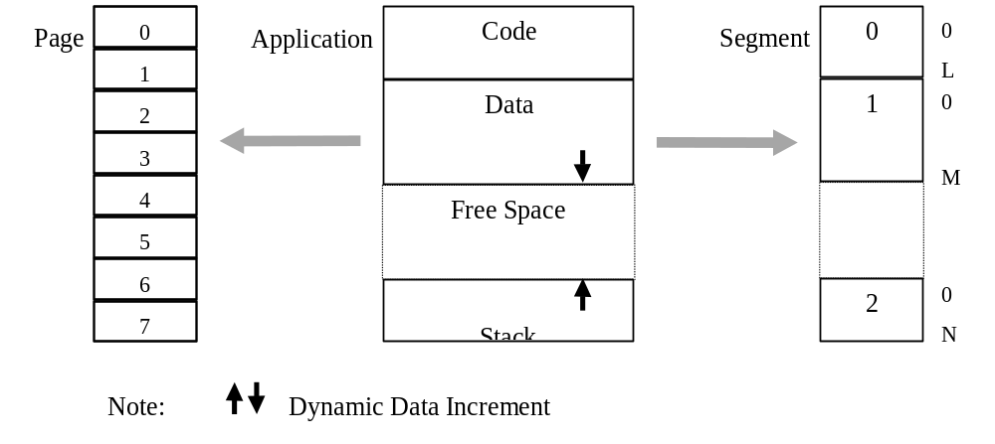
页式管理与段式管理的比较
OSLec16

Slide 27
段式存储管理方案小结
优点：
  消除了内碎片
  通过请求分段存储管理方式提供了大量虚存
  允许动态增加段的长度
  便于动态装入和链接
  便于程序共享
  便于存储保护
OSLec16

Slide 28
缺点：
  进行地址变换和实现内存紧凑（靠拢）要花费处理机时间；
  在辅存上管理可变长度的段比较困难；
思考：与可变分区存储管理方案的相同点与不同点？
OSLec16

Slide 29
What you need to do?
复习课本4.5节的内容
课后作业：习题17、22
See you next time!
OSLec16

